Slide 1

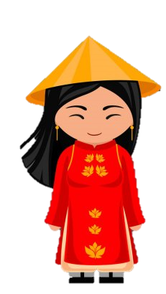


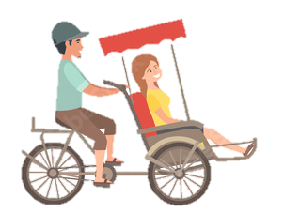
Tự hào truyền thống quê em
ỦY BAN NHÂN DÂN QUẬN 8
TRƯỜNG TIỂU HỌC NGUYỄN TRUNG NGẠN
Chủ đề:
TUẦN 16
HOẠT ĐỘNG TRẢI NGHIỆM

Slide 2


Hoạt động 7
TRAO ĐỔI VỀ VIỆC SỬ DỤNG QUỸ TÀI TRỢ

Slide 3



Đề xuất ý tưởng cho việc sử dụng quỹ tài trợ cho mục đích thiện nguyện nhân đạo.
Thảo luận nhóm 4

Slide 4


Cùng thảo luận

Slide 5

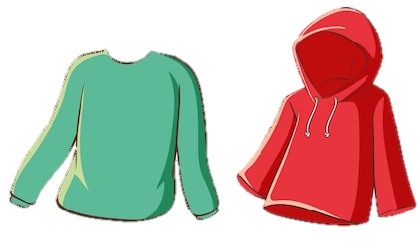
Ví dụ
Giúp bạn khó khăn thì có thể đến thăm nhà, xem bạn cần gì nhất: sách vở, bút, quần áo … thì dùng quỹ mua tặng bạn.

Slide 6
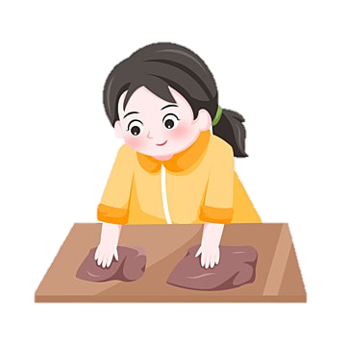


Ví dụ
Giúp gia đình neo đơn thì có thể đến thăm nhà, dọn dẹp, xem trong nhà có dụng cụ lao động đồ dùng gì hỏng có thể sửa hoặc mua mới thì dùng quỹ tặng.

Slide 7
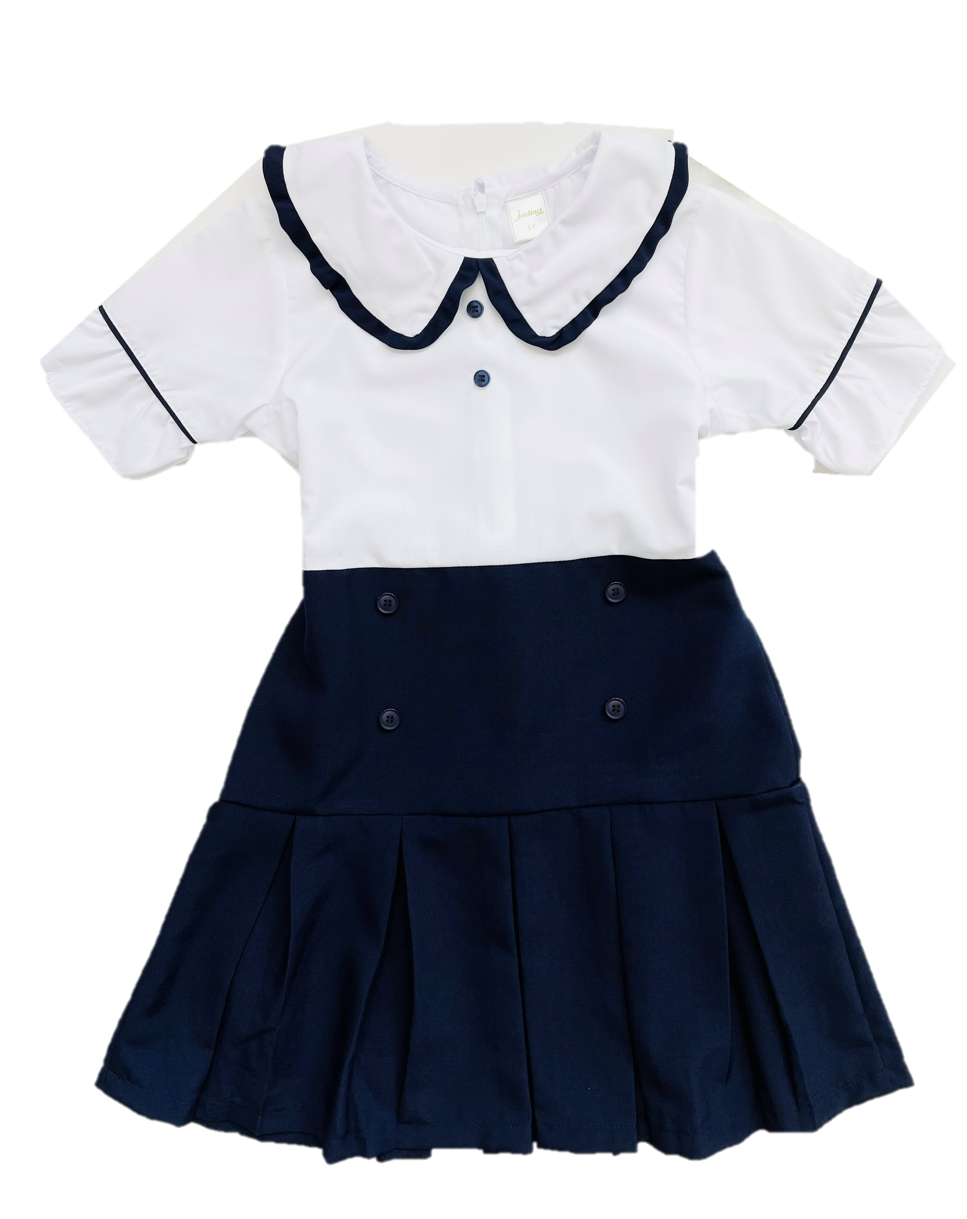
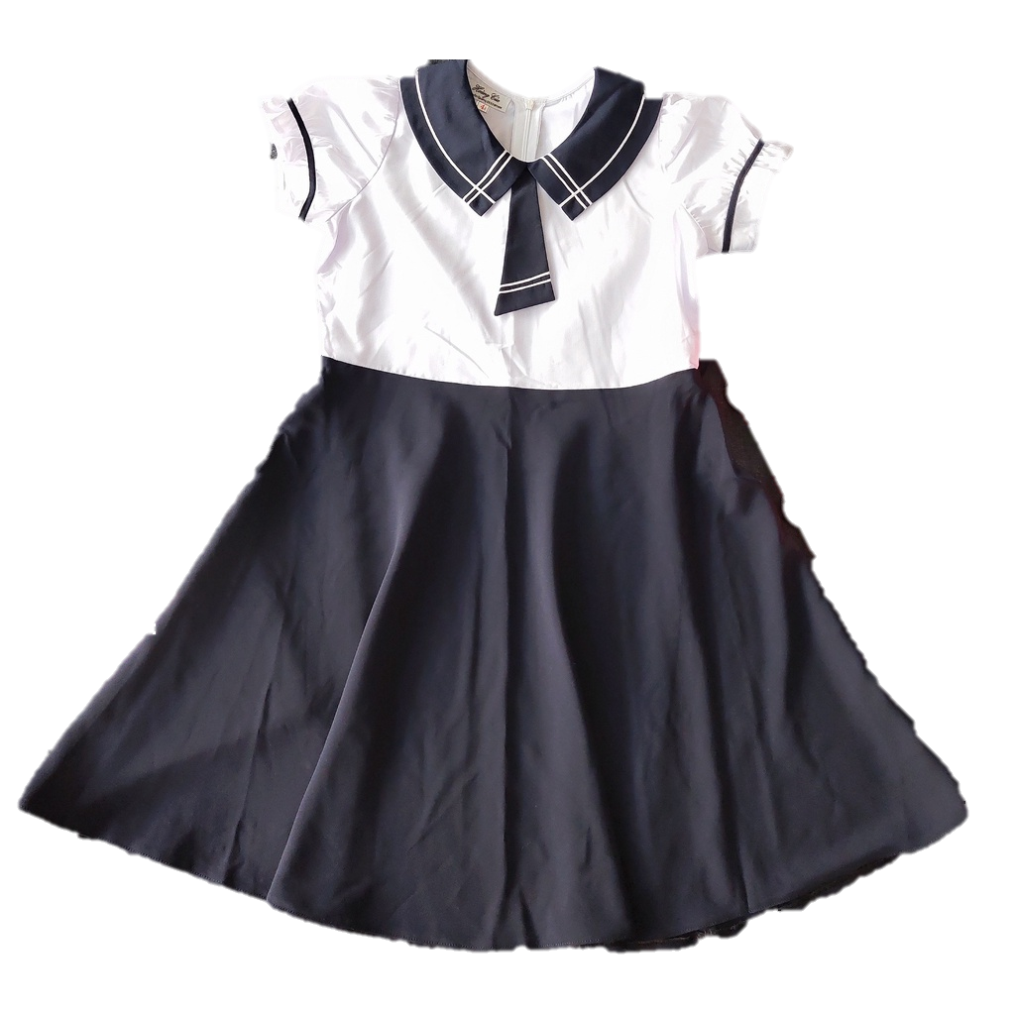
Ví dụ
Chương trình “Áo trắng cho bạn đến trường” có thể đặt may phù hiệu trường vào áo.

Slide 8


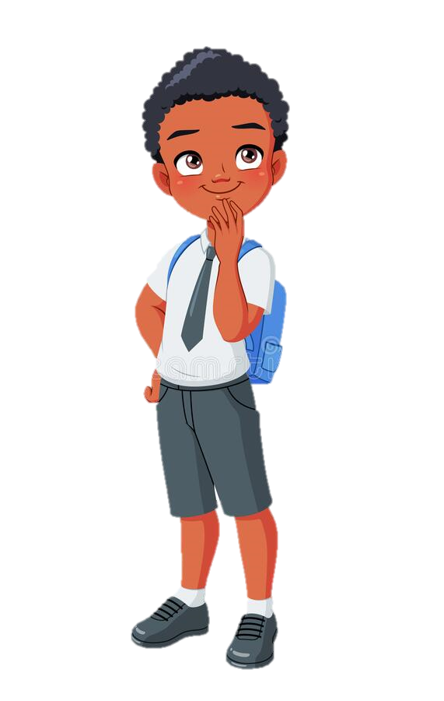
Thống nhất yêu cầu sử dụng quỹ tài trợ qua tình huống sau: Mẹ cho Hùng 100 nghìn đồng để đi nộp quỹ ủng hộ đồng bào vùng cao vượt qua mùa đông. Hùng nghĩ số tiền nhiều quá nên bạn dùng 40 nghìn đồng mua món đồ chơi mình thích và đi ủng hộ 60 nghìn đồng. Theo em cách ứng xử của Hùng như vậy là đúng hay sai? Vì sao?
ỦNG HỘ

Slide 9
Thử tài
Diễn viên nhí
Tình huống :
ỦNG HỘ

Slide 10
Theo em, việc làm của Hùng là sai. Bởi vì đó là tiền nộp vào quỹ ủng hộ đồng bào vùng cao, chúng ta cần sử dụng đúng mục đích, không được dùng vào việc riêng.
ỦNG HỘ

Slide 11
KẾT LUẬN
Quỹ tài trợ được xây dựng bởi công sức và niềm tin của những nhà hảo tâm dành cho người đi quyên góp, thực hiện hoạt động tình nguyện, nhân đạo. Vì vậy khi sử dụng quỹ tài trợ, chúng ta cần sử dụng đúng mục đích, tiết kiệm, hiệu quả, công khai, minh bạch.

Slide 12


Hoạt động 8:
TRAO GỬI YÊU THƯƠNG

Slide 13


Viết lời nhắn nhủ yêu thương của em đến bạn, người được giúp đỡ
Chào Hà! Nghe tin miền Trung quê cậu bị bão lớn, tớ lo lắm. Gia đình cậu vẫn mạnh khỏe, bình an chứ? Chúng tớ muốn gửi quần áo, sách vở và đồ dùng cho các cậu. Chúc cậu và gia đình cũng như mọi người sớm vượt qua khó khăn này nhé!

Slide 14




Tập hợp và đóng gói tặng quà.
Gửi quà tặng đến ban tổ chức.

Slide 15
ĐÁNH GIÁ
1
Em thực hiện được một số việc làm phù hợp với lứa tuổi thể hiện sự quan tâm đến các thành viên trong cộng đồng.
Em tham gia được một số hoạt động tình nguyện, nhân đạo, giáo dục truyền thống do nhà trường, địa phương tổ chức.
2

Slide 16
TẠM BIỆT VÀ HẸN GẶP LẠI
TẠM BIỆT VÀ HẸN GẶP LẠI

